Slide 1
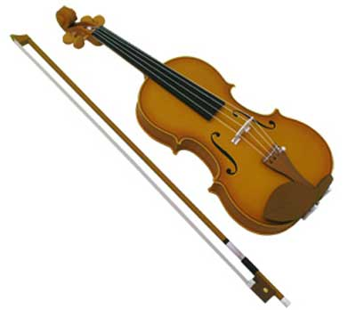
Презентация к уроку
Деревянные духовые инструменты
Дубровина Любовь Анатольевна,
учитель музыки МБОУ СОШ №17 (филиал)
городской округ – город Камышин
2012

Slide 2
То, что слову не дается,
Пусть без слов расскажут звуки.
Взять мне скрипку остается,
Взять смычок и скрипку в руки.
До тех пор, пока до неба
Мчатся думы — наши крылья,
И душа в нас просит хлеба, —
Пусть я сердце в песне вылью!

Slide 3
Какие
инструменты
входят в состав
группы струнных смычковых инструментов?

Slide 4
Струнные смычковые инструменты
скрипка, альт, виолончель,
контрабас

Slide 5
Тайны
симфонического
оркестра

Slide 6
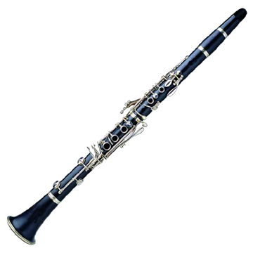
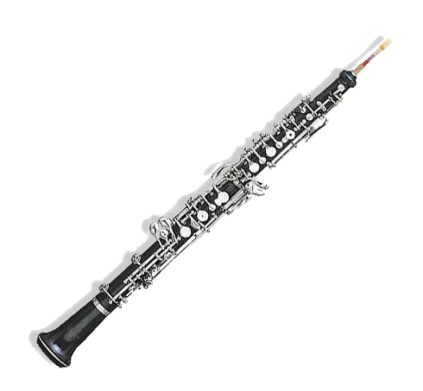
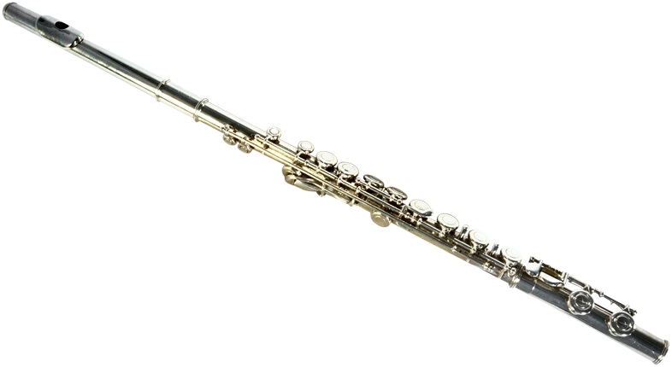
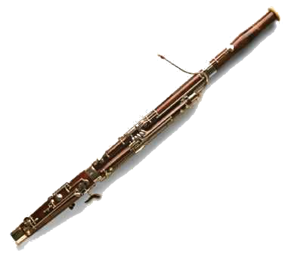
деревянные духовые инструменты
флейта
гобой
Кларнет
Фагот

Slide 7
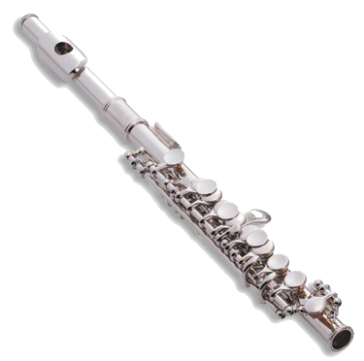
флейта-пикколо

Slide 8
флейта

Slide 9
кларнет

Slide 10
бас-кларнет

Slide 11
фагот

Slide 12
гобой

Slide 13
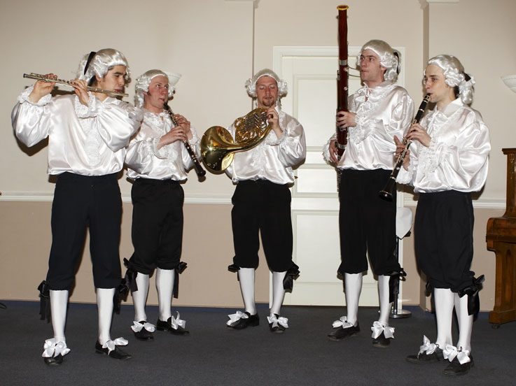

Slide 14
Деревянные духовые инструменты:
флейта
гобой
кларнет
фагот

Slide 15
Песенка про оркестр
На заре лесные птицы начинают петь.
Может скрипка ухитрится птицей зазвенеть.
Чтобы ели не шумели, а закат погас -
За смычком виолончели вступит контрабас
Припев:
Могут инструменты эти
Рассказать про всё на свете
Подождите, и окрест
Зазвучит оркестр – 2 раза

Slide 16
2.Голосок певучей флейты радостно поёт.
Вдруг услышишь рядом с ней ты, как ворчит фагот.
И весёлых, и сердитых знает белый свет,
Но, конечно примирит их солнечный кларнет.
Припев:
Могут инструменты эти
Рассказать про всё на свете
И уже звучит окрест
Маленький оркестр – 2 раза

Slide 17
деревянные духовые инструменты
флейта
гобой
Кларнет
Фагот

Slide 19
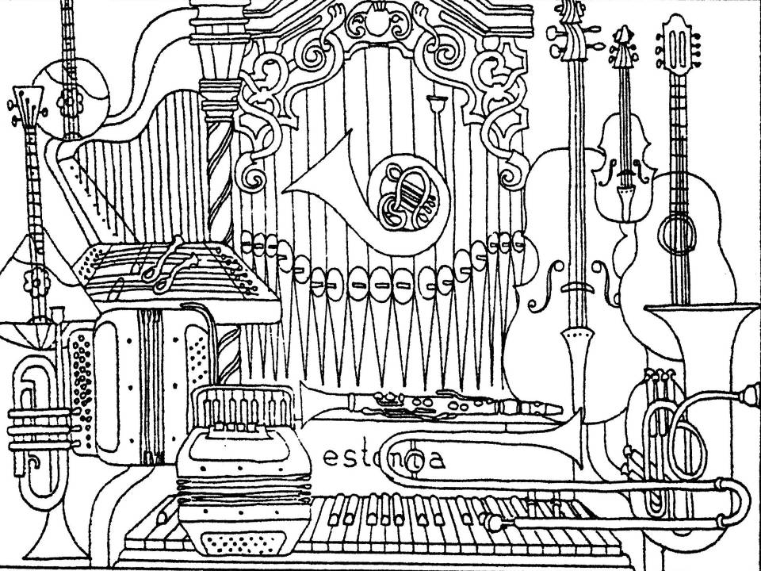

Slide 20
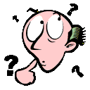
Дудочка пастушья – им родня.
Есть про каждого загадки у меня.
Имя–легкое дыханье,
В голосе–очарованье.
Ручейком хрустальным льется,
……………… она зовется.

Slide 21
Это мышка тут пищит?
Или кто-то тут визжит?
Нам мотив пропикала
Крошка…

Slide 22
Голосом протяжным впору петь
Про русские просторы.
Про деревню нам с тобой
Пропоет сейчас…

Slide 23
Он по возрасту – ребенок.
Голосок подвижен, звонок, Чист и ясен – спору нет!
Называется…

Slide 24
Он простужен и встревожен,
И из трубок будто сложен. Он ворчит, а не поет.
Это – дедушка…

Slide 25
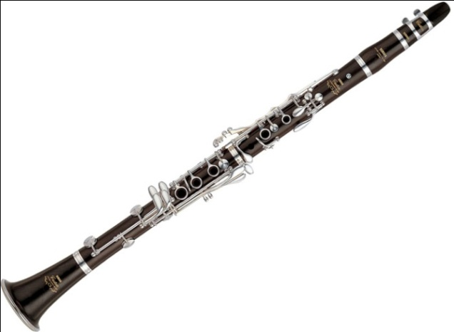
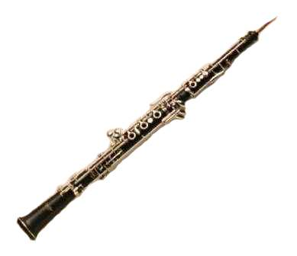
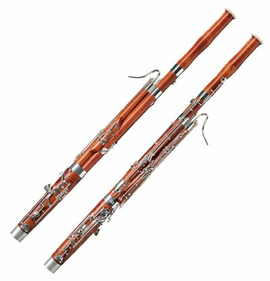
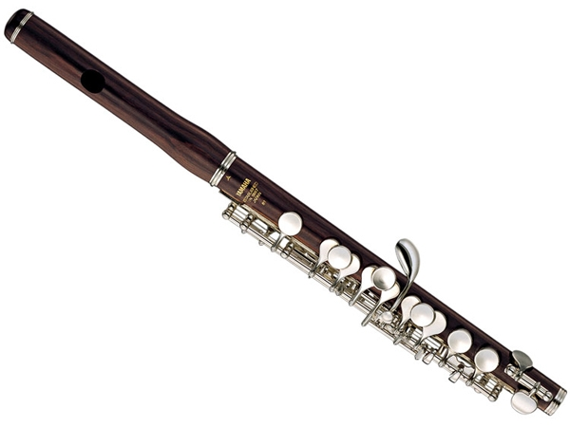
деревянные духовые инструменты
Кларнет
гобой
флейта
Фагот

Slide 26
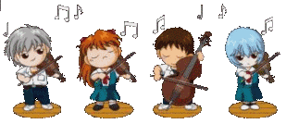
Карта самооценки
Я на уроке
Слушал внимательно
Активно поднимал руку
Правильно отвечал
Справился со всеми заданиями
Соблюдал порядок в тетради и на столе

Slide 27
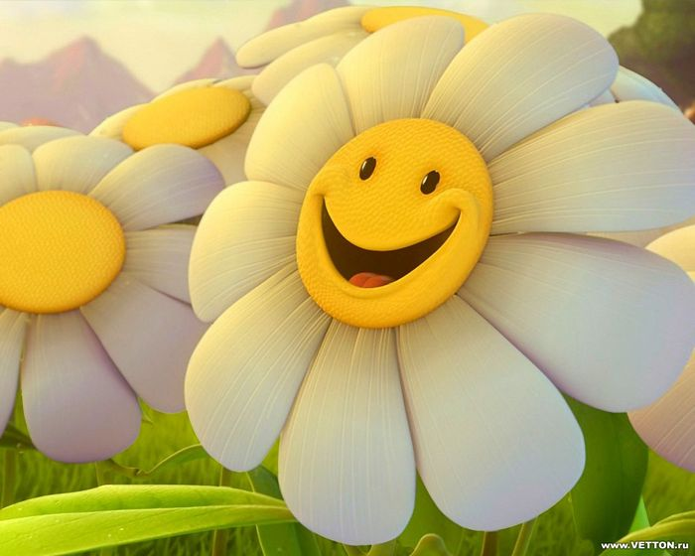
Спасибо за работу!

Slide 28
